Slide 1


CHÀO MỪNG CÁC EM HỌC SINH
THAM GIA LỚP HỌC TRỰC TUYẾN
Thứ tư ngày 15 tháng 9 năm 2021
Luyện từ và câu
DANH TỪ

Slide 2

KHỞI ĐỘNG

Slide 3


Mỗi một ô chữ hàng ngang ứng với một câu đố.
Con hãy giải các ô chữ để tìm được từ khóa hàng dọc.
TRÒ CHƠI Ô CHỮ
1
1
D
Ế
2
N
A
2
3
B
A
N
3
4
G
H
Ế
4
5
T
Ủ
5
6
6
G
Ừ
N
G

Slide 4
Một mình ẩn dưới đất sâu
Hát ca suốt cả đêm thâu không ngừng
Gặp bạn chưa kịp vui mừng
Đã giương càng cánh để mà chọi nhau.
Là con gì?
QUAY VỀ

Slide 5
Quả gì nhiều mắt
Khi chín nứt ra
Ruột trắng nõn nà
Hạt đen nhanh nhánh.
Là quả gì?
QUAY VỀ

Slide 6
Hoa gì trắng xóa núi đồi
Bản làng thêm đẹp khi trời vào xuân.
Là hoa gì?
QUAY VỀ

Slide 7
Có chân mà chẳng biết đi
Có mặt phẳng lì cho bé ngồi lên.
Là cái gì?
QUAY VỀ

Slide 8
Cái gì sừng sững
Đứng ở góc nhà
Bé mở cửa ra
Lấy quần áo đẹp .
Là cái gì?
QUAY VỀ

Slide 9
Một bà áo bạc da vàng
Tính tình nóng nảy già càng cay hơn.
Là củ gì?
QUAY VỀ

Slide 10

Thứ tư ngày 15 tháng 9 năm 2021 Luyện từ và câu
Danh từ
chỉ sự vật
1. Tìm các từ chỉ sự vật trong đoạn thơ sau:
Mang theo truyện cổ tôi đi
Nghe trong cuộc sống thầm thì tiếng xưa
Vàng cơn nắng, trắng cơn mưa
Con sông chảy có rặng dừa nghiêng soi
Đời cha ông với đời tôi
Như con sông với chân trời đã xa
Chỉ còn truyện cổ thiết tha
Cho tôi nhận mặt ông cha của mình.
Lâm Thị Mỹ Dạ
1
2
3
4
5
6
7
8

Slide 11
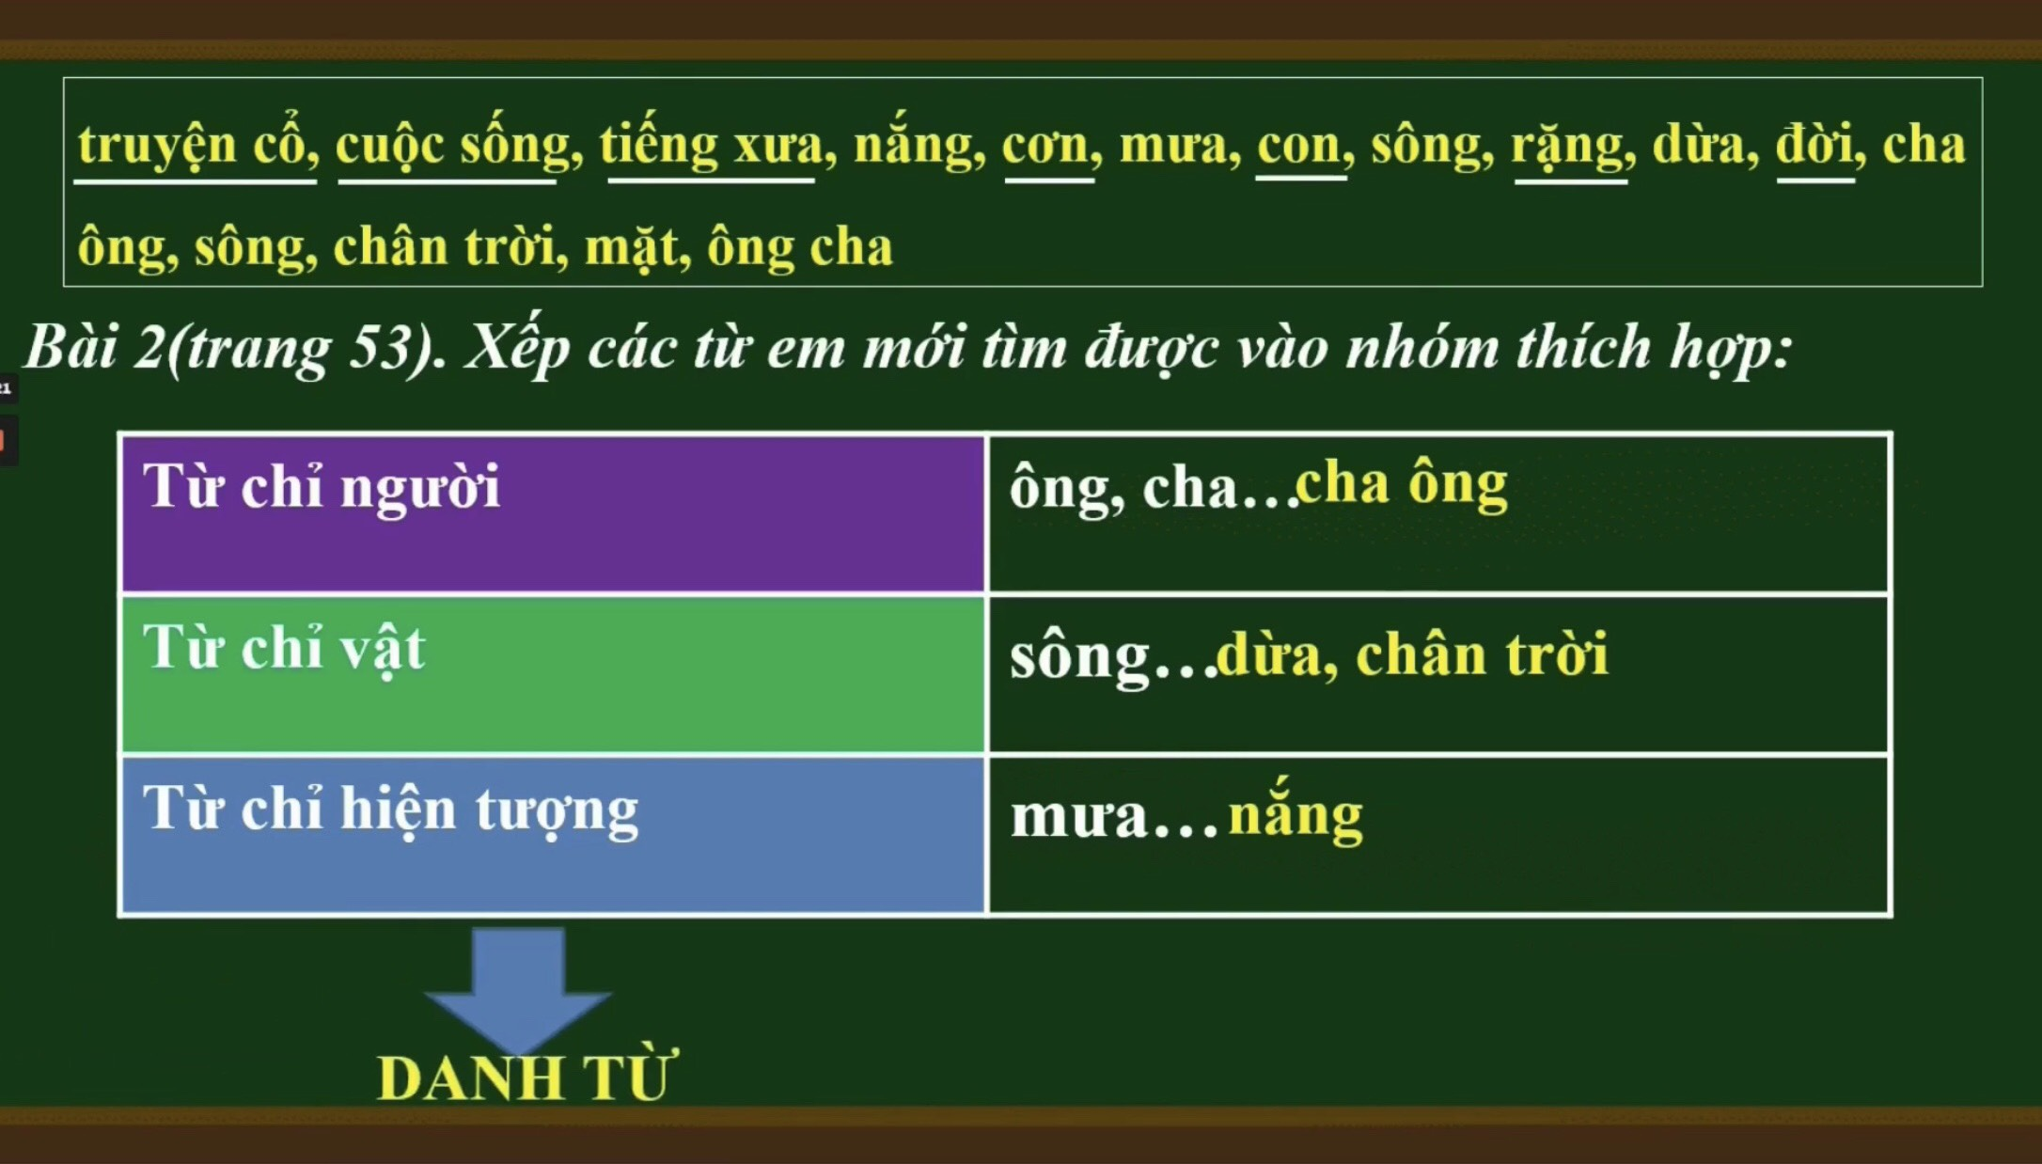

Slide 12


Thứ tư ngày 15 tháng 9 năm 2021
Luyện từ và câu
Danh từ
Danh từ là gì?
I. Nhận xét
II. Ghi nhớ
Danh từ là những từ chỉ sự vật (người, vật, hiện tượng).

Slide 13
Thứ tư ngày 15 tháng 9 năm 2021
Luyện từ và câu
Danh từ
III. Luyện tập
1. Xếp những từ sau thành ba nhóm cho phù hợp : thủy triều, bút, mẹ, cha, vở, anh chị, quần áo, lốc xoáy, cô giáo, bộ đội, khăn đỏ.
Từ chỉ người | Từ chỉ vật | Từ chỉ hiện tượng

Slide 14

2. Viết tiếp vào chỗ trống năm từ ngữ chỉ người theo nghề nghiệp: giáo viên, thợ xây, ….
- kỹ sư, bác sĩ, y sĩ, công nhân, nông dân, diễn viên, ……

Slide 15



Câu 1
“giáo viên” là danh từ chỉ….
A. người
B. vật
C. hiện tượng
Hết giờ
A
Đáp án:
3
1
2
4
5

Slide 16
Câu 2
“gió” là danh từ chỉ….
vật
hiện tượng
người
Hết giờ
B
Đáp án:
3
1
2
4
5

Slide 17
Câu 3
Hoa hồng đẹp lắm!
Danh từ trong câu trên là:
hoa hồng
đẹp
lắm
Hết giờ
A
Đáp án:
3
1
2
4
5

Slide 18

Trò chơi
Ô chữ kỳ diệu
D
A
1
D
1
A
2
C
Ô
N
G
A
N
2
N
N
3
N
Ó
3
C
H
4
H
Ớ
P
4
T
Ổ
5
T
5
G
Ừ
N
G
6
Ừ
6
Từ có 2 chữ cái, chỉ đơn vị chia nhỏ trong lớp để tiện sinh hoạt, học tập?
Từ có 6 chữ cái, chỉ người bảo vệ an ninh, trật tự xóm làng?
Từ có 4 chữ cái, chỉ hiện tượng thời tiết xảy ra khi trời có giông?
Từ có 4 chữ cái, chỉ loại củ có vị cay dùng làm mứt trong ngày tết?
Từ có 3 chữ cái, chỉ đồ vật dùng để đội trên đầu che nắng, che mưa?
Từ có 2 chữ cái, chỉ bộ phận bài tiết mồ hôi trên cơ thể người?

